Slide 1
Bevezetés a microservice-ek világába
Oracle Junior Program
Notes:
Sziasztok!
Köszöntelek benneteket a “bevezetés a microservice-ek világába” előadáson ami az
Oracle Hungary Kft. és az ELTE IK Információs Rendszerek Tanszék közreműködésével az ORACLE Junior Program keretén belül jött létre.

Slide 2
Mészáros János
Senior Software Engineer
Github: janez89
Notes:
Sziasztok én Mészáros János vagyok, Senior Software Engineer.
Elég sok mindenhez volt már szerencsém az IT-ben, de főként az e-commerce, public transport és banking-fintech területeken szereztem a legtöbb tapasztalatot.
Most ezekből hoztam el nektek a microservice-ekre vonatkozóakat! :) Jelenlegi munka stack-eim között megtalálhatóak a Java, Kotlin, NodeJS és még néha a Python is.

Slide 3
Miről lesz szó?
Bevezetés és definició
Microservice-ek alapjai
Microservice-ek tervezése és azok megvalósításai
Üzemeltetés és infrastruktúra
Biztonság és hibatűrés
Gyakorlati példák és tanulmányok
Összefoglalás és kérdések
Notes:
Az előadás során a következőkről lesz szó. [FELSOROLÁS]

Slide 4
Mi is az a microservice?
Bevezetés és definició
A microservice-ek vagy más néven mikroszolgáltatások egy a szoftver fejlesztésben alkalmazott architekturális és kódszervezési megközelítés. A “nagy” szoftvert több kis független szolgáltatás (program) adja és ezek a szolgáltatások egy jól meghatározott API-kon keresztül kommunikálnak egymással. Ezek a szolgáltatásokat általában Domainenként kisebb önálló csapatok kezelik és fejlesztik, illetve szolgáltatásonként önállóan telepíthetőek, skálázhatóak.
Notes:
Itt arról van szó, hogy ezen a szolgáltatások alatt kisebb programokat értünk, amik együtt különböző orchrestátorokon keresztül összeállnak egy nagy szoftverré.
A Domain jellemzően egy adott területet fed le. Pl.: e-commerce-ben az order management (megrendelés kezelés), vagy a product csapat akik a termékekért felelősek és a termék jellegű szervízek tartoznak hozzájuk. De megemlíthetjük még a Merchandising csapatot akik az akciókért és promóciókért felelősek.

Slide 5
Miért jött létre?
Bevezetés és definició
A nagyvállalati szoftver általában bonyolultak és nagyon összetettek. Esetenként egy nagy vagy több nagy monolitból állnak. Ezért ezeket nehéz megérteni és karbantartani, telepíteni.
Ezáltal a fejlesztésük nagyon lelassul és költségessé válik.
Ezzel szemben a microservice-ek:
egyszerű komponensek: melyek általában egy domain-nek is csak egy kisebb részét fedik le, könnyű megérteni és karbantartani
csapanak autonómia: a csapat önállóan fejleszti és teszteli majd release-eli az adott service-t
gyors release lifecycle: önállóan deploy-olható és általában függetlenül
különböző technológiai stack-ek használatának lehetősége: a feladatnak legmegfelelőbb technológia kiválasztása és alkalmazása
skálázhatóság: a szolgáltatások önállóan a kihasználtság mértékében skálázhatóak
Notes:
[DIA] - Lényegébe a microservice-ek használata gyorsabbá, agilisebbé teszi a szoftverfejlesztést, mert egy kisebb komponens könnyebben elfér az ember fejében.
sok a domén és az ebből következő nagy a context ami miatt a teljes problématér nem fér el a fejlesztők és az üzleti analízist végző emberek “fejében”
mindig a teljes alkalmazást kell deploy-olni (kitelepíteni)
az egyes domain-eket nem lehet külön skálázni. Pl.: termék vs kosár szolgáltatás.
az alkalmazásnak rengeteg függősége lehet, hogy kielégítse a specifikus igényeket (pl.: NoSQL szolgáltatás full-text search-re) így nehéz tesztelni
vagy nem a feladatnak optimális megoldás választása csak azért, hogy ne növeljük az alkalmazásunk függőségeit (Pl.: az RDBMS-t használjuk a full-text search-re)
egy adott problémára alkalmasabb program nyelvet kellene alkalmazni (pl.: AI-hoz Python)

Slide 6

SOA és a monolit alkalmazások
Microservice-ek alapjai
A SOA (Service-oriented Architektúra) eleve a nagy vállalati környezetek velejárója.
általában több nagy monolith alkalmazásunk van és ezek a service-ek
ezek az alkalmazások egymást hívják vagy egy integrációs eszköz, mint az ESB (Enterprise Service Bus) közvetít a komponensek között. Pl.: Oracle SOA
megjelenhet még funkciótól függően API Gateway vagy BFF-ként (Backend for Frontend) is.
SOA
RDS
ESB
webshop
Client
delivery
RDS
Billing
Notes:
A SOA mint architektúra minta általánosan jelen van nagy vállalati környezetben.
Jellemzően nagy monolit alkalmazások vannak összeintegrálva egy erre a célra kitalált integrációs szoftveren keresztül.
Attól függően hol és mit integrálunk találkozhatunk ESB, BFF, API Gateway integrációs mintákkal

Slide 7
Microservice-ek és a SOA
Microservice-ek alapjai
a microservice architektúra egy SOA alapú architektúra
a külömbség az, hogy míg a klasszikus SOA-ban service tagok egy vagy több domént valósítanak meg addig a microservice architektúrában általában egy nagy domén egy kis része készül el
SOA
RDS
Order
serv.
Catalog
serv.
ESB
webshop
publish
Client
API
GW
sync
Delivery
RDS
Cart
serv.
MQ
Stock
serv.
Billing
Billing
serv.
subscribe
Delivery
serv.
Notes:
SOA

Slide 8
Monolit
Microservice-ek alapjai
Monolit
App
build
test
deploy
Szoftver
fejlesztők
Notes:
Monolit alkalmazások esetén viszont vagy egy vagy több tuca fejlesztőnk akik az alkalmazás különböző vagy ugyan azon a részén dolgoznak. Az alkalmazás több domain-t is tartalmaz. Az erős csatolás miatt nagyon nehézkes a szoftver módosítása, tesztelése és telepítése az éles környezetbe.
Az erős csatolás azt jelenti, hogy előfordulhat az, hogy egy kisebb módosítás is az alkalmazást több ponton is módosítja. Illetve egy lib frissítése más komponensekre is kihathat és eltörtheti azokat.

Slide 9
Microservices
Microservice-ek alapjai
build
test
deploy
build
test
deploy
build
test
deploy
build
test
deploy
build
test
deploy
Szoftver fejlesztő csapatok
egy vagy több mikrodoménért felelnek
Notes:
A különböző csapatok külön szolgáltatások ért felenek.
A szolgáltatások egymással lazán csatoltak és jól definiált API-val rendelkeznek.
Az API-t nem érintő módosításokat mint pl.: egy lib frissítése viszonylag könnyen el lehet végezni és hamar ki lehet telepíteni a nélkül, hogy a többi szoftver meg kellene érinteni.

Slide 10
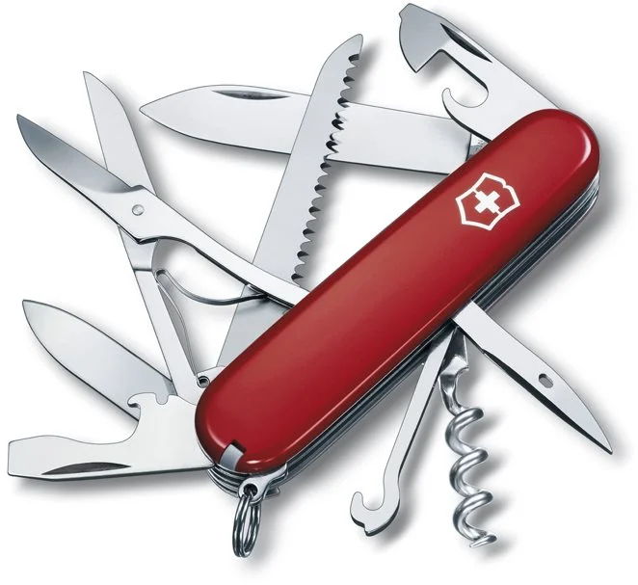
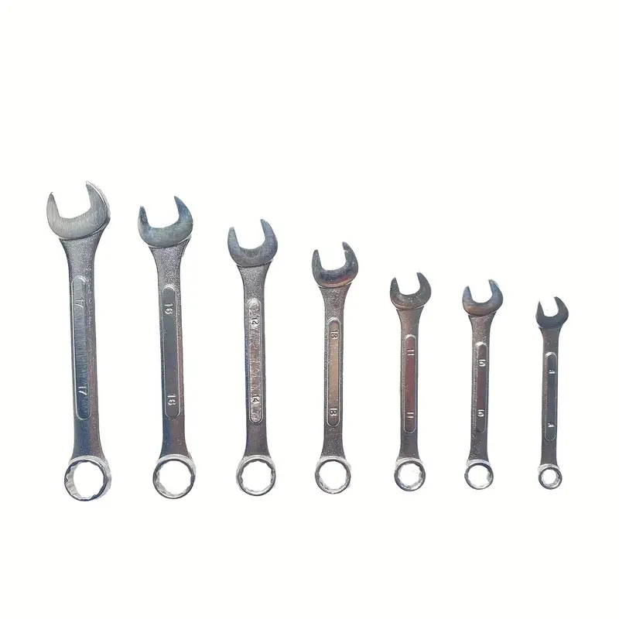
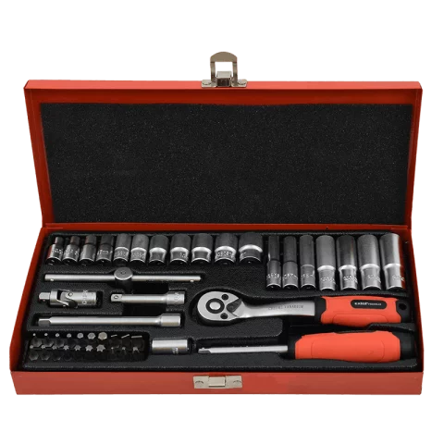
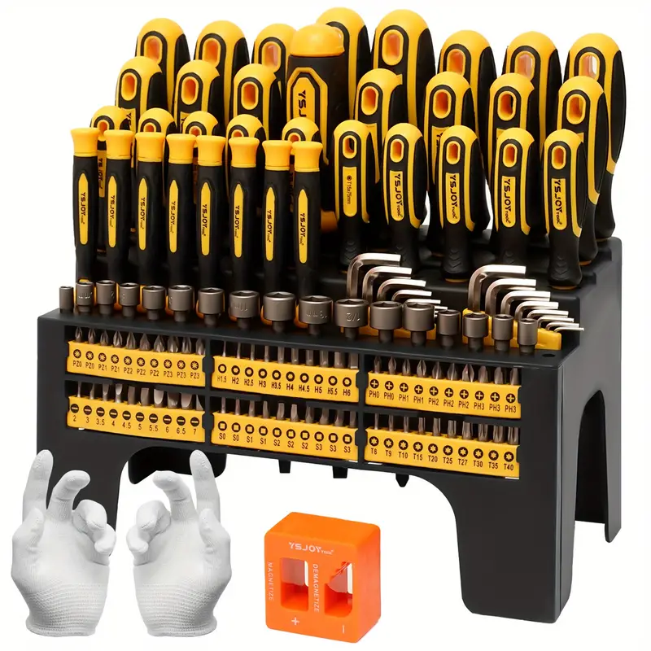

Microservice felelőssége
Microservice-ek alapjai
“do one thing, do it well” elv azt jelenti, hogy legyen korlátozott a microservice-ünk felelőssége de azt amivel foglalkozik azt csinálja a lehető legjobban.
Az a szolgáltatás ami több feladatot is ellát egyszere annak sok a felelőssége. Ez azt jelenti, hogy a különböző feladatoknál kompromisszumot kell kötni a egy vagy több másik feladat kárára, hogy az alkalmazást optimális működését.
vs.

Slide 11
Microservice-ek kihívásai
Microservice-ek tervezése és azok megvalósításai
Egy bizonyos cég méret felett praktikus, főleg akkor amikor már több fejlesztő dolgozik egy projekten, különben nagy overhead-et jelent a fejlesztésben!
Ha kevés a fejlesztő ( < 5 fő) a projekten akkor semmi kép ne válasszuk!
Nehéz a doméneket elsőre jól elvágni. Ebben a Domain Driver Design (DDD) jöhet segítségünkre.
Az interfészeket (API-kat) körültekintően kell megtervezni. Az API módosítása dominó effektusként terjed tovább azon szolgáltatásokra amik építenek a service-ünkre. A backward kompatibilis API verziózás tud segíteni ezen a problémán.
Általában hálózati kommunikáció szükséges a két szolgáltatás között ami növeli a komplexitást az infra rétegben. Kezelni kell a hálózati kimaradást vagy azt ha a távoli szolgáltatás nem elérhető.
Esetleges eventuális konzisztencia, ami azt jelenti, hogy egy adat a módosítást követően nem lesz azonnal elérhető minden szolgáltatásnál.
Notes:
[dia szövege] Eventuális konzisztencia: ha a service-ek nem szinkron módon lettek implementálva akkor idő szükséges ahhoz, hogy az adatok propagálódjanak a rendszerben.
Előfordulhat, hogy egy szolgáltatásban még más állapotot látunk egy ideig.

Slide 12
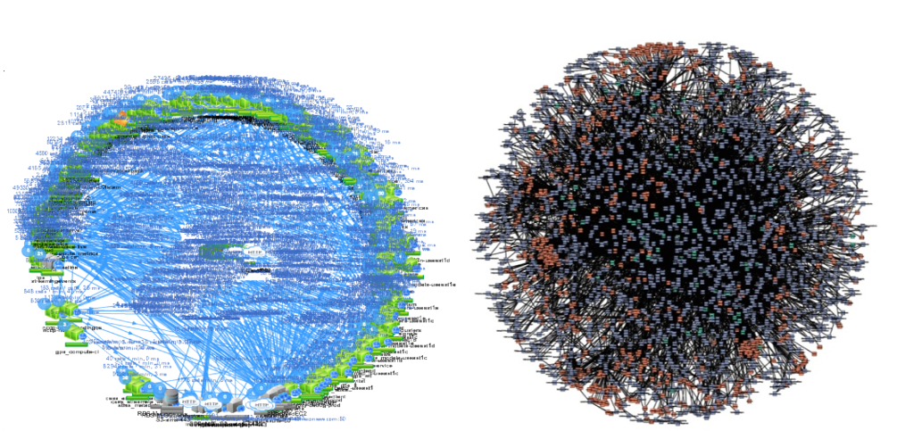
Microservice-ek kihívásai #2
Microservice-ek tervezése és azok megvalósításai
Nagy számú függőség más szolgáltatások között és annak kezelése az esetleges release-ek között. Mindenkinek meg kell tudni határoznia, hogy kiket érinthet egy esetleges módosítás. Ez pedig sok kommunikációt igényel a csapatok között.
forrás: google kereső
A Netflix és az Amazon microservice-einek függőségei gráfja
Notes:
Ahogy nő a komplexitás, úgy az már egy monolittal teljesen kezelhetetlen lenne.
De bizonyos méretnél már a microservice architektúrának is kihívást jelent.
A fenti képen látható a Netflix és az Amazon több tízezer mikroszolgáltatásainak gráfja.
Ebben a méretben egy ugyan azon szolgáltatásból általában több tucat verzió is élesben lehet, mert függősége lehet rá más service-nek.

Slide 13
Milyen technológiák alkalmazhatók?
Microservice-ek tervezése és azok megvalósításai
Általában választunk egy stack-et. Azaz egy programozási nyelvet és akár egy framework-öt hozzá. Pl.: Java EE, Spring Boot (Java)
Szükséges lesz egy API-ra amin keresztül az adott szolgáltatás megszólítható.
Ez lehet egy HTTP Rest API, GraphQL, Web Service vagy Message Queue.
Azt is meg kell határozni, hogy a kommunikáció szinkron vagy aszinkron módon történjen.
Speciális függőségek mint pl.: NoSQL db-k
Authentikáció és Authorizáció, hogyanja
Kitelepítési formátum, konténerizáció: K8s
Verziókövetés és verziózás
Monitorozáshoz mit szolgáltat a stack?
REST API
Order
serv.
Catalog
serv.
publish
message
API
GW
sync
Cart
serv.
MQ
Stock
serv.
Billing
serv.
subscribe
Delivery
serv.
Notes:
Szinkron vs Aszinkron: előnyök és hátrányok
HTTP protokoll előnyei és hátrányai MQ előnyei és hátrányai Rest vs GraphQL
Pár szó a NoSQL DB-kről
Hogyan verziózzuk az API-kat
Pár rövid szó a monitoringról

Slide 14
Mire érdemes odafigyelni?
Microservice-ek tervezése és azok megvalósításai
Lehetőleg legyen Stateless (állapotmentes) ez biztosítja a jó skálázhatóságot
Elviekben minden microservice-t lehetőségünk van implementálni más program nyelven, illetve framework-ben de ez nagyon nem szerencsés döntés. Ez anti pattern.
Alapvetően arra kell törekedni, hogy legyen egyfajta belső standard-ünk amitől csak akkor térjünk el ha az adott a feladat azt megköveteli.
Ugyanez igaz a felhasznált lib-ekre.
Törekedjünk arra, hogy az API-kat is standardizáljuk amennyire csak tudjuk. Ezzel biztosíthatjuk azt, hogy mindenhol ugyan azzal a mintával találkozunk és szükség esetén a csapatok fejlesztői is könyebben cserélgethetőek akár egymás között is.
Notes:
Dátum-Idő formátum a különböző rendszerekben!
Konfiguráció management

Slide 15
Üzemeltetés és infrastruktúra
Üzemeltetés és infrastruktúra
Maguk a microservice-ek bár nagyon egyszerűek, de rengeteg komplexitást exportálnak az infrastruktúra rétegbe.
Míg egy monolit esetén az alkalmazás csak meghív egy metódust vagy eljárást és ez ugyan abban a programban történik meg addig a microservice-ek esetén nagyon sokszor ki kell menni a hálózatra egy másik szolgáltatáshoz és ott csinálni valamit.
Ehhez távoli eljárás hívásra vagy üzenet küldésre lesz szükség.
Ehhez a következőkre van szükség:
Notes:
Beszélni arról, hogy mi a jelentősége, hogy egy másik szolgáltatást kell meghívnunk.

Slide 16
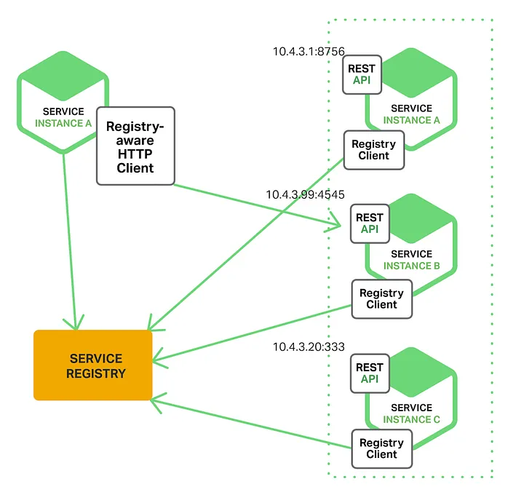
Service Discovery
Üzemeltetés és infrastruktúra
Egy helyre ahova kitelepítjük az alkalmazásunkat (általában egy konténer).
Konfigurálni kell az alkalmazást, hogy megtaláljon más alkalmazásokat, illetve más alkalmazások megtalálják a mi alkalmazásunkat.
Ehhez egy Service Discovery-re szolgáltatásra lesz szükségünk.
Ezek lehetnek önálló szolgáltatások vagy a Cloud Service Provider is adhat nekünk ilyet.
Pl.: Etcd, Consul, Eureka
forrás: nginx website
Notes:
Beszélni a Service Discovery jelentőségéről

Slide 17
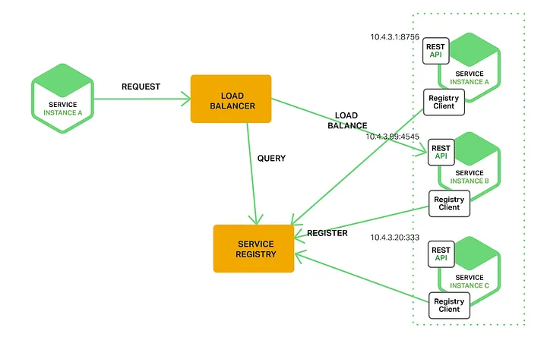
Scaling és a Load Balancer
Üzemeltetés és infrastruktúra
Szükség van még microservice-ek skálázásra és ahhoz egy load balancer-re (terhelés elosztóra).
A legjobb ha van a szolgáltatásaink valamilyen Cloud-ban vannak és rendelkezésünkre áll az auto scaling funkció. Ez esetben a szolgáltatásaink a terhelés függvényében képesek skálázódni.
forrás: nginx website
Notes:
skálázás és load balancer-ről bővebben és az auto sclaing-ről bővebben

Slide 18
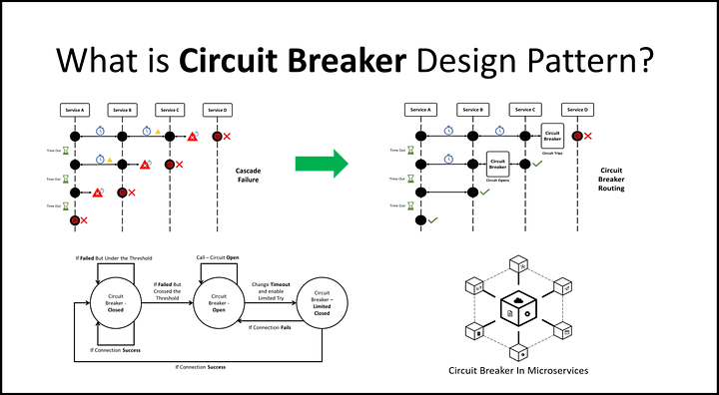
Circuit Breaker
Biztonság és hibatűrés
Védekeznünk kell az ellen, hogy ha egy szolgáltatásunk véletlen elérhetetlenné válna.
Erre funkcionál a Circuit Breaker. Pl.: Netflix Hsytrix
További mechanizmusok:
Retry (újra próbálás)
Fail fast elv
forrás: https://medium.com/javarevisited/what-is-circuit-breaker-in-microservices-a94f95f5e5ae
Notes:
Circuit Breaker funkciója
Retry funkciója
Fail fast elv.

Slide 19
Monitorozás
Biztonság és hibatűrés
Ahhoz, hogy a szolgáltatásaink esetleges kiesést, illetve teljesítményét ellenőrizni tudjuk, szükségünk lesz monitoringra.
Ez olyan szoftverek egy csoportját jelentik amik képesek különböző telemetria adatok összegyűjtésére általában az alkalmazások maintenance végpontjain keresztül majd azokat összegyűjteni.
Képesek ezeket vizualizálni majd szükség esetén riasztást küldeni az operátoroknak.
Illetve ha felhőben vagyunk mondjuk K8s felett akkor automatikusan újra indítani az adott szolgáltatást ha az nem válaszolt a health check-re.
Notes:
mi az a maintenance végpont
beszélni arról mi az a K8s

Slide 20
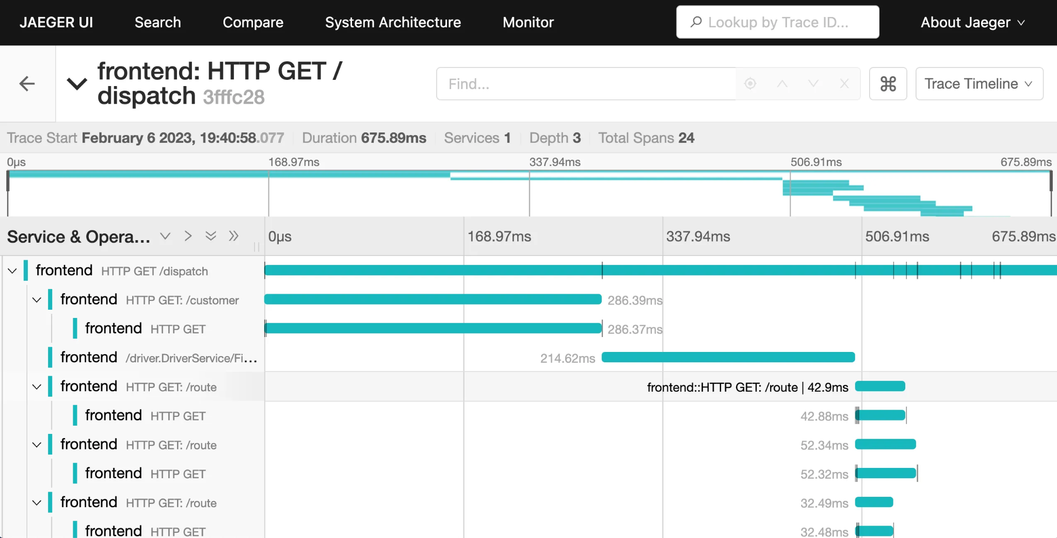
Monitorozás - Tracing
Biztonság és hibatűrés
Tracing: Olyan szolgáltatás ami egy kérés-válasz útját követi végig több szolgáltatáson keresztül. Majd ebből elkészít nekünk egy olyan diagramot amiből profilozni tudjuk azt ha egy szolgáltatással baj van vagy lassan válaszol.
Ilyenkor egy térkép készül arról, hogy a feldolgozás melyik szolgáltatásnál mennyi időt tölt.
Tovább ez alkalmas utólagos hibakeresésre is,
azaz log-ok összefélsülésére traceId alapján.
Tracing szoftver: https://www.jaegertracing.io/
forrás: Jeager oldala
Notes:
Monitoring-ról bővebben. Szolgáltatás maintenance végpontja, metrics végpontja. Statisztika, etc.

Slide 21
Monitorozás - Log gyűjtés
Biztonság és hibatűrés
Log: az egyes service-ek által generált naplók összegyűjtése és megtartása későbbi elemzés vagy hibakeresés céljából.
Főként két típusa van:
auditlog: amikor valamilyen fontos eseményekről szeretnénk üzlet szerű naplót vezetni. Elsődlegesen a biztonsági és felelősség megállapítási funkciója van.
app log: az alkalmazás üzemszerű esemény naplója. Általános dolgok a működésről.
Minden esetben általános ökölszabály, hogy úgy logolunk, hogy az egymást követő log-ok jól követhetőek legyenek. Pl.: traceId a logok-ban.
Notes:
Helyes logolás

Slide 22
Untrusted boundary
Biztonság és hibatűrés
Egy jól megszervezett környezetben vannak bizalmi határok.
Így van ez a microservice-ek világában is.
Egy jól megtervezett rendszerben a service-k is hitelesítik egymást mielőtt elfogadnának bármi adatot egymástól.
Erre általában van egy SSO ami token-eket bocsát ki és ezen szabályozzák, hogy melyik service mely másik service-t érheti el.
Nagyobb cégeknél egyes service csoportok más VPC-ben vannak és egymást csak egy kihelyezett VPC linken keresztül érik el így megakadályozva azt, hogy egy szolgáltatás nem várt végpontját érjék el.
Notes:
Beszélni az Token Provider-ről, illetve arról, hogy működik.

Slide 23
Összefoglalás
megismertük mi az a microservice
milyen elvek mentén építsünk microservice-t
mik az előnyei és buktatói
mikor alkalmazzuk ezt az architektúra design-t
hogyan üzemeltessünk egy szolgáltatást és növeljük az üzembiztonságot
mi az a service discovery
mi az a load balancing
mi az a circuit breaker
mi az a monitoring
milyen biztonsági kérdések merülnek fel
hallottunk pár példát a való életből

Slide 24
Köszönöm a figyelmet!
Jöhetnek a kérdések!

